Slide 1
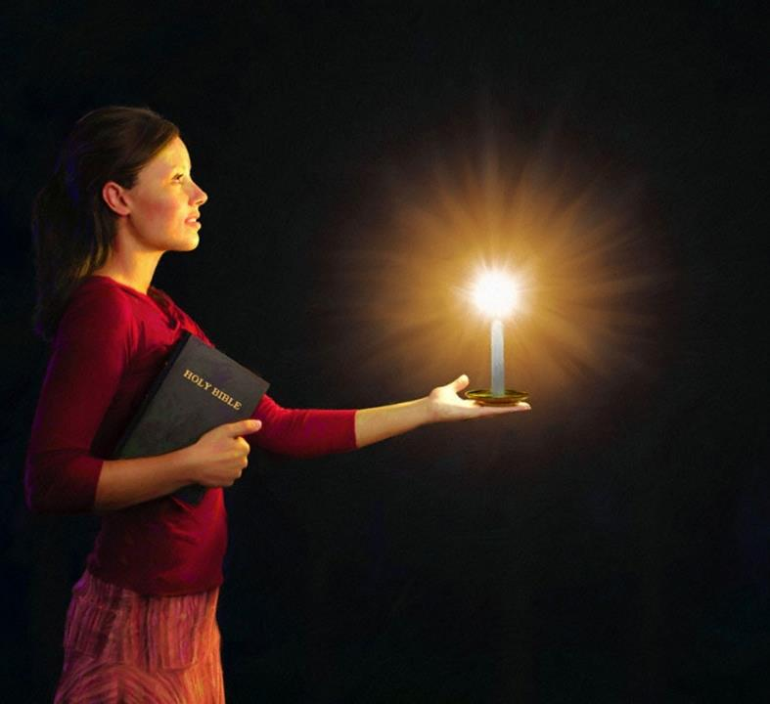
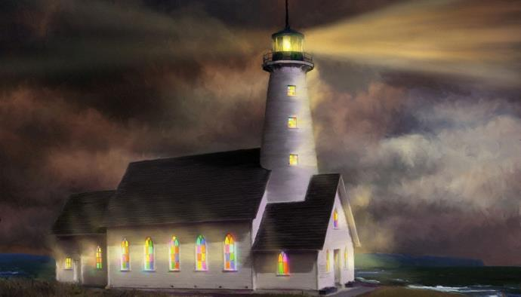
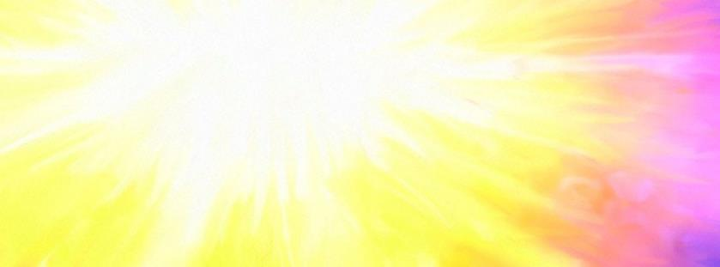
Урок 5 на 31 января 2024 года
СИЯЮЩИЕ, КАК ОГНИ В НОЧИ

Slide 2

«Все делайте без ропота и споров, чтобы вы стали непорочными и неповрежденными, детьми Божьими без порока среди поколения извращенного и развращенного, среди которого вы сияете как светила в мире»
Филиппийцам 2:14, 15, NKJV

Slide 3
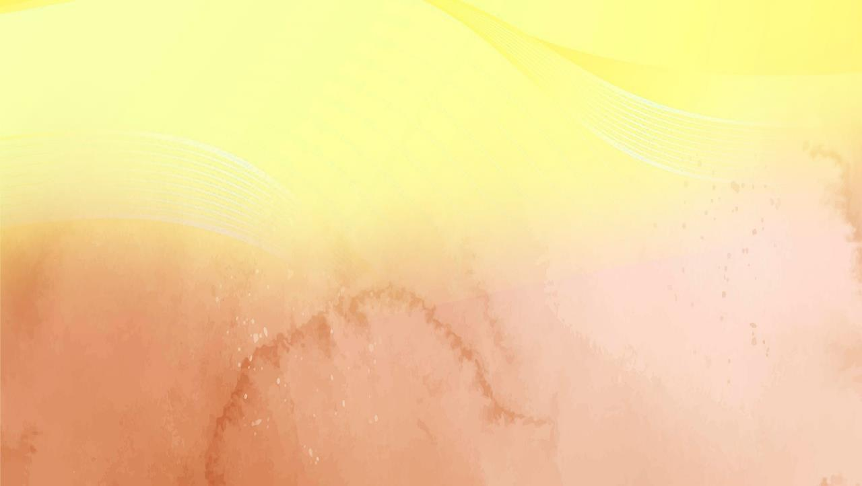
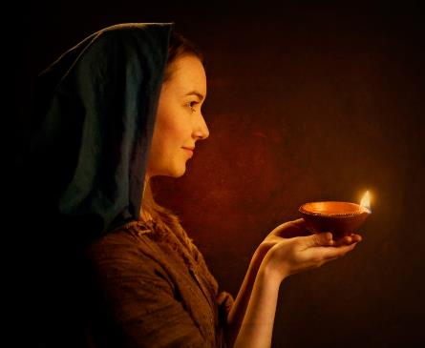



«Так да светит свет ваш пред людьми, чтобы они видели ваши добрые дела и прославляли Отца вашего Небесного» (Мф. 5:16).
В Филиппийцам 2:12-18 мы можем прочитать павловскую версию этого повеления Иисуса.
Живя в мире, где Закон Божий постоянно попирается, мы, христиане, желающие служить Богу, живя в соответствии с ним, являемся светом, сияющим во тьме.
Светила в мире:
  Отражение Бога (Филиппийцам 2:12-13)
  Свет в мире (Филиппийцам 2:14-16)
  Живая жертва (Филиппийцам 2:17-18)
Примеры света:
  Тимофей (Филиппийцам 2:19-24)
  Епафродит (Филиппийцам 2:25-30)

Slide 4
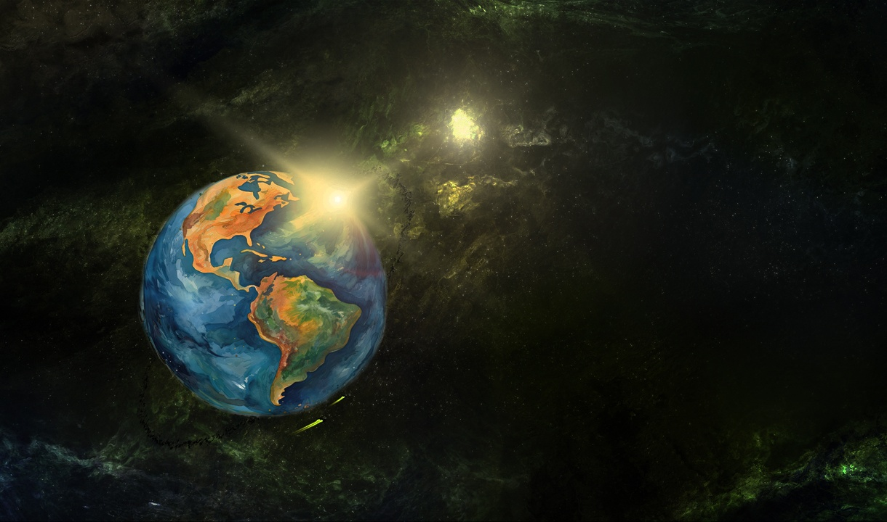
СВЕТИЛЬНИКИ
В
МИРЕ

Slide 5




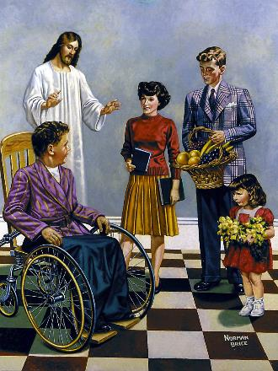
ОТРАЖЕНИЕ БОГА
«Ибо Бог производит в вас и хотение, и действие по Своему благоволению» (Филиппийцам 2:13)
После того, как Павел мастерски описал унижение и возвышение Иисуса, он добавляет слово «поэтому». То есть, поскольку Иисус смирил себя и был возвышен, чтобы «всякий язык признал, что Иисус Христос есть Господь, во славу Бога Отца» (Филиппийцам 2:11), верующие из Филипп (и, по extension, все мы) должны что-то с этим делать.
Наша первая задача — «со страхом и трепетом» работать над своим спасением (Филиппийцам 2:12). Если Бог — тот, кто спасает нас (Титу 2:11), почему мы должны об этом беспокоиться?
Страх и трепет — это выражения, используемые как синонимы служения Богу (Пс. 2:11). Поэтому Павел подчеркивает, что именно Бог порождает в нас желание творить добро и дает нам силу воплощать его в жизнь (Филип. 2:13).

Slide 6


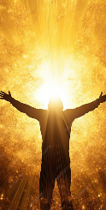

СВЕТ В МИРЕ
«чтобы вы стали непорочными и чистыми, «детьми Божьими без порока в поколении извращенном и развращенном». Тогда вы будете сиять среди них, как звезды на небе» (Филиппийцам 2:15).
Павел предлагает три аспекта, которые помогут верующим сиять в мире:
Сохраняйте единство (Филиппийцам 2:14)
Когда мы работаем вместе, между нами не должно быть сплетен, критики, соперничества или споров.
Ведите себя безупречно (Филиппийцам 2:15)
Послушание нашему Отцу с простотой резко контрастирует со злом и развратом, которые существуют вокруг нас.
Будьте верны Слову Божьему (Филиппийцам 2:16)
Наши действия и мысли должны соответствовать тому, чему учит Библия.
Там, где тьма сильнее всего, свет сияет ярче всего. В мире, где Бог систематически отвергается, мы, христиане, должны сиять светом Христа.

Slide 7
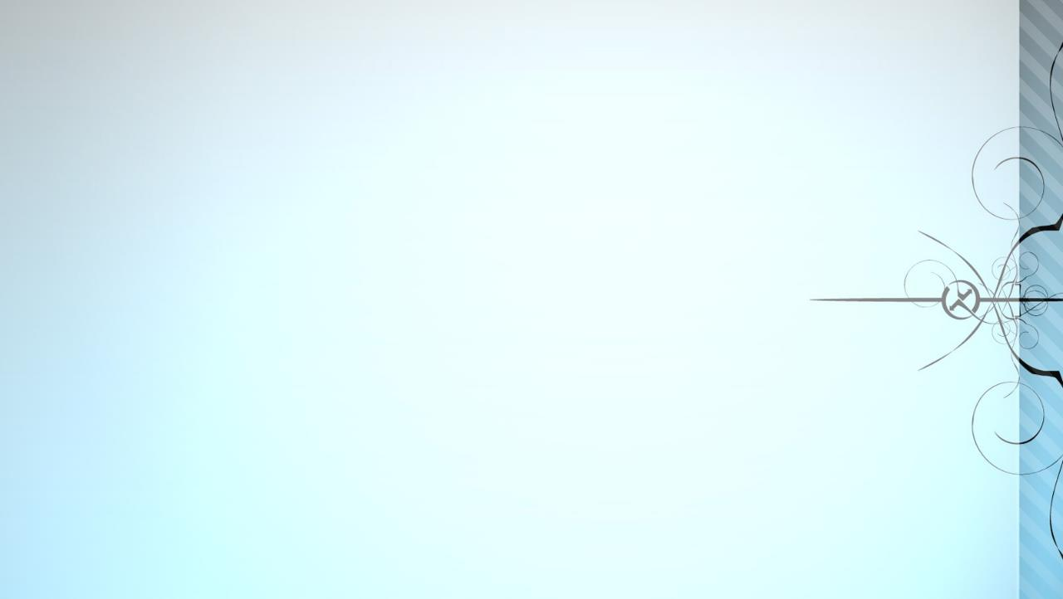



ЖИВАЯ ЖЕРТВА
«Но даже если я буду излит как возлияние на жертву и служение, исходящее из вашей веры, я рад и радуюсь со всеми вами» (Филиппийцам 2:17).
Хотя Павел надеялся на освобождение, существовала вероятность, что он будет осужден. Он представляет эту вероятность как «изливание в жертву»
(Филиппийцам 2:17).
Возлияние [возлияние] состояло в том, что на приносимую жертву выливали жидкость (Исх. 29:39-40). В данном случае жертвой были филиппийцы.
Собирались ли филиппийцы умереть? Вовсе нет. Их жертва состояла в «служении вашей веры». Это была живая жертва, жертва, которую мы все должны приносить Богу (Рим. 12:1).
Павел не боялся смерти, потому что его свидетельство придавало еще больше силы верующим, которые уже были верными свидетелями Евангелия, смело говорили о нем и вели себя как достойные дети Божьи.

Slide 8
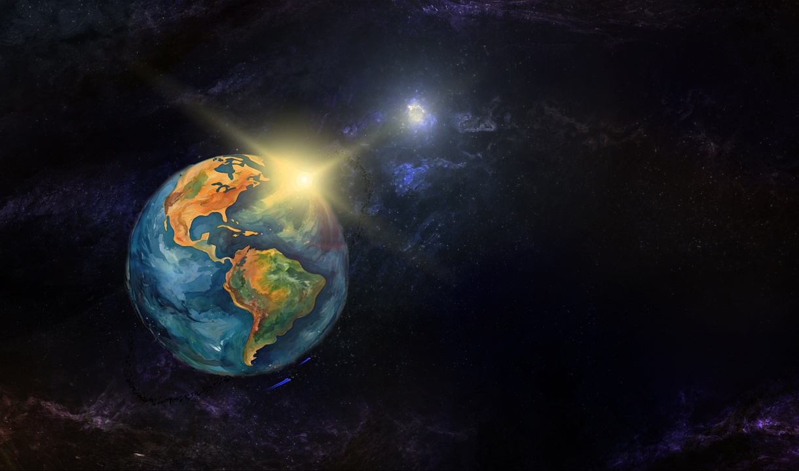
ПРИМЕРЫ
СВЕТА

Slide 9

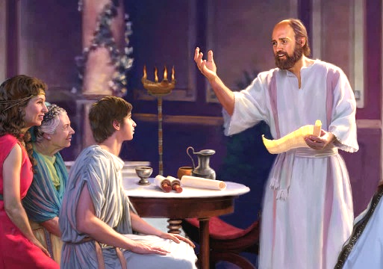


ТИМОФЕЙ
«Но вы знаете, что Тимофей доказал свою верность, потому что, как сын со своим отцом, он служил со мной в деле Евангелия» (Филиппийцам 2:22)
Тимофей был активным соратником Павла и соавтором шести посланий (2 Коринфянам, Филиппийцам, Колоссянам, 1 Фессалоникийцам, 2 Фессалоникийцам, Филемону). Именно Павел выбрал его в качестве евангелиста (Деяния 16:1-3). Что особенного Павел увидел в этом молодом человеке?
Во-первых, все «хорошо отзывались о нем». Его пригодность к служению была подтверждена пророческими словами
(1 Тим. 1:18). Павел считал его своим сыном
(1 Тим. 1:2; 4:12). Со своей стороны, Тимофей относился к Павлу с уважением и любовью, как сын к отцу (Филип. 2:22).
Павел считал его таким же эффективным работником, как и себя (1 Кор. 6:10). Он доверил ему надзор за несколькими церквями, такими как Коринф (1 Кор. 4:17), Филиппы (Филип. 2:19) и Фессалоники (1 Фес. 3:2). Он также страдал от тюремного заключения, как и Павел (Евр. 13:23).

Slide 10

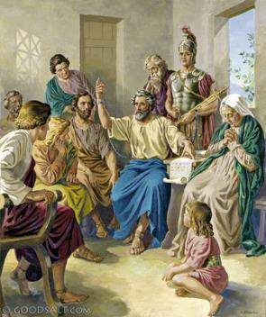


«Но я считаю необходимым отправить к вам Эпафродита, моего брата, соработника и соратника, который также является вашим посланником, которого вы послали, чтобы он позаботился о моих нуждах» (Филиппийцам 2:25)
ЭПАФРОДИТ
Когда филиппийцы узнали, что Павел был заключен в тюрьму в Риме, они решили послать ему помощь, чтобы удовлетворить его нужды (оплата аренды, еда, одежда и т. д.). Епафродит был ответственен за доставку этой помощи апостолу (Филиппийцам 4:18; 2:25).
Епафродит не только доставил помощь, но и сопровождал Павла, помогал ему в его нуждах и сотрудничал с ним в распространении Евангелия.
В своем рвении к Евангелию он рискнул собственной жизнью и тяжело заболел (Филиппийцам 2:27, 30). Узнав об этом, филиппийцы забеспокоились о нем. Это было главной причиной, по которой Павел решил послать его с посланием к ним (Филиппийцам 2:26, 28).
Павел просит «почитать таких людей» (Филип. 2:29 NIV). Епафродит, без сомнения, был верным христианином.

Slide 11

«В то время как Иисус, наш Ходатай, заступается за нас на небесах, Святой Дух действует в нас, чтобы мы хотели и делали то, что Ему угодно. Все небо заинтересовано в спасении души. Тогда какая причина у нас есть сомневаться, что Господь хочет и помогает нам? Мы, кто учит людей, должны сами иметь живую связь с Богом. В Духе и Слове мы должны быть для людей источником, потому что Христос в нас — источник воды, текущей в жизнь вечную. Печаль и боль могут испытывать наше терпение и нашу веру, но яркость присутствия Невидимого с нами, и мы должны скрывать себя за Иисусом».
Э. Г. Уайт (Вы получите силу, 8 декабря)

Slide 12


